Slide 1
Cyklický redundantní součet (CRC)
Vojtěch Král

Slide 2
Co to je CRC? Cyklický redundantní součet
je speciální hašovací funkce
matematická funkce pro převod dat
výtah, miniatura, otisk, fingerprint či hash

Slide 3
K čemu slouží?
Kontrola pro ukládaná nebo posílaná data

Slide 4
Jak to funguje?
XOR, ROR
GP (4, 8, 16, 32)
Můj 1001

Slide 5

Příklad

Slide 6
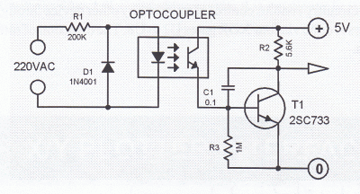
Můj návrh
Čtyř vývodová součástka s Galvanickým oddělením?

Slide 7
Konec
Děkuji za pozornost

